Slide 1
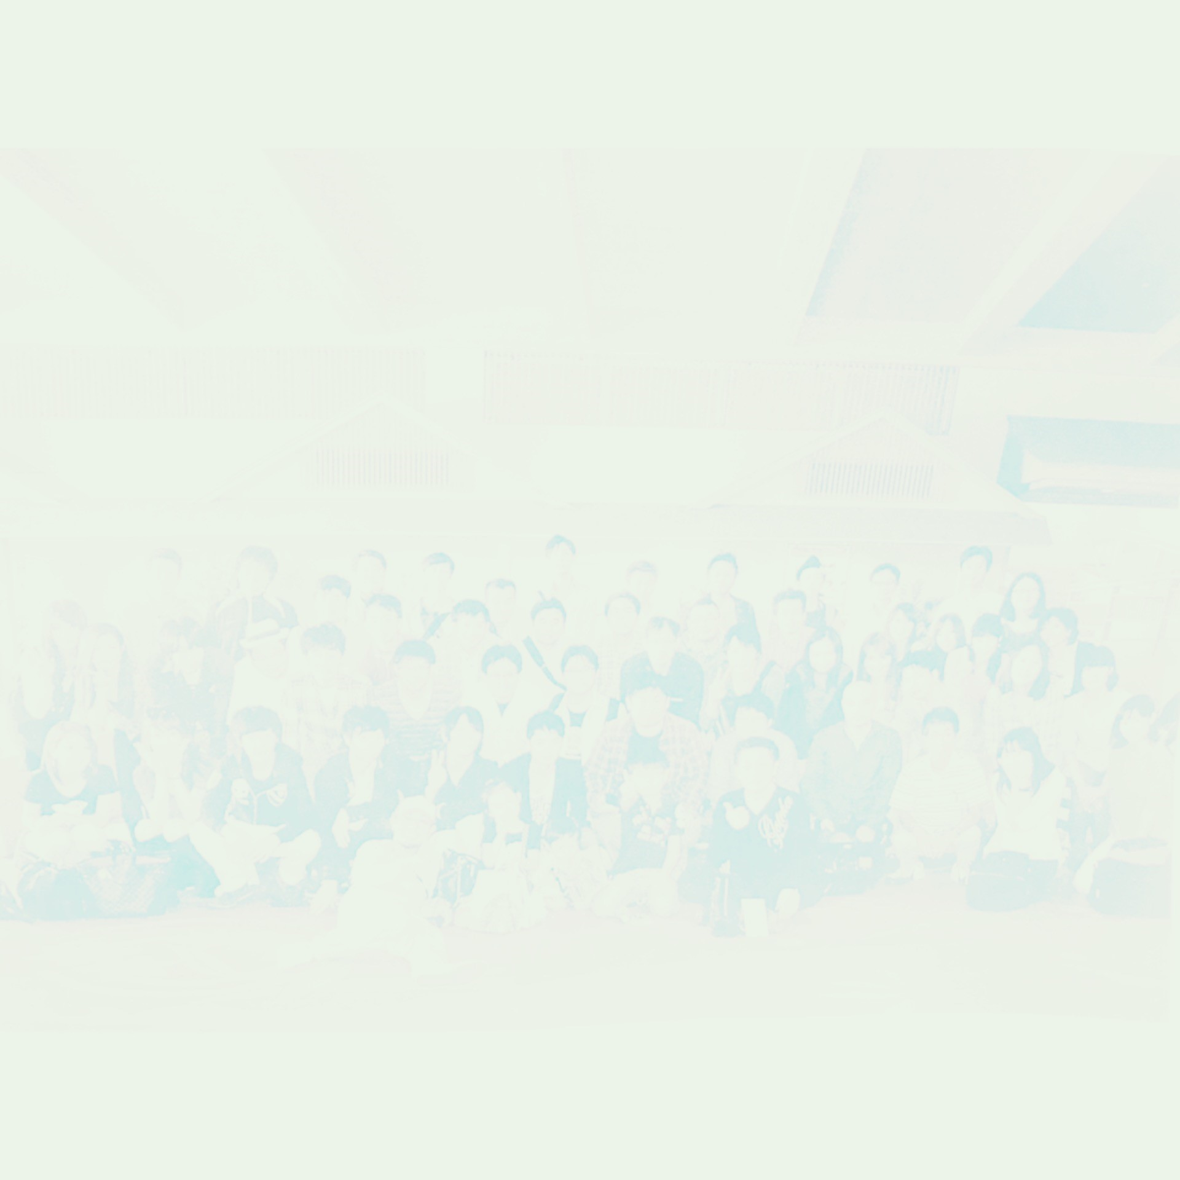
ＩＦＹ
infinity
∞
会社概要
社名 | 株式会社ＩＦＹ www.ify.co.jp
所在地 | 〒141-0031 東京都品川区西五反田５－１－３ ヘリオスビル７F TEL.03-6417-0205 FAX.03-6417-0206
設立 | ２０１１年 ７月
資本金 | ３０００万円
代表取締役 | 堀田 大三
専務取締役 | 関口 卓哉
取締役 | 秋山 浩基
社員数 | １０２名
売上実績（R元年度） | ５億５０００万円
プライバシーマークNO | 第10824331号
労働者派遣 | 派１３－３０９７７８
建設業の許可票 | 般－２９ 第 １３９７２６ 電気通信工事業
関連会社 | 株式会社DKT （売上高 5億1000万円 H29年度）
取引銀行 | みずほ銀行 銀座中央支店 三井住友銀行 五反田支店 りそな銀行 五反田支店
主要取引先
・株式会社ＩＰＧ
・株式会社インターネットイニシアティブ
・株式会社ＮＴＴデータアイ
・NTTデータカスタマサービス株式会社
・京西テクノス株式会社
・株式会社ＤＴＳ
・株式会社コスメディア
・学校法人 城西大学
・学校法人 東洋大学
・ヒューベルサービス株式会社
・株式会社フォーカスシステムズ
主な実績
・城西大学ネットワーク、サーバ構築
・城西国際大学ネットワーク、サーバ構築
・学校法人 東洋大学ネットワーク構築
・学校法人 拓殖大学ネットワーク構築
・株式会社ＮＴＴドコモ ネットワーク構築
・京都大学大学病院シンクライアントシステム構築
・鹿児島銀行システムサーバ構築

Slide 2
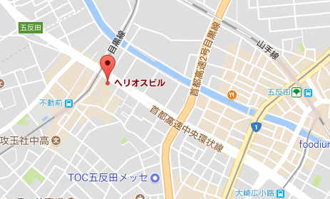
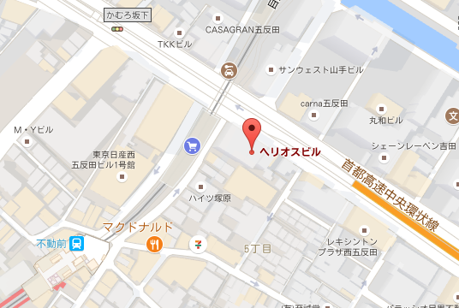
ＩＦＹ
社員数と売上高の推移
infinity
∞
2013年 2014年 2015年 2016年 2017年 2018年 2019年
広域MAP
詳細MAP
詳細
〒141-0031
東京都品川区西五反田５－１－３ ヘリオスビル７F
TEL.03-6417-0205 FAX.03-6417-0206

